Slide 1
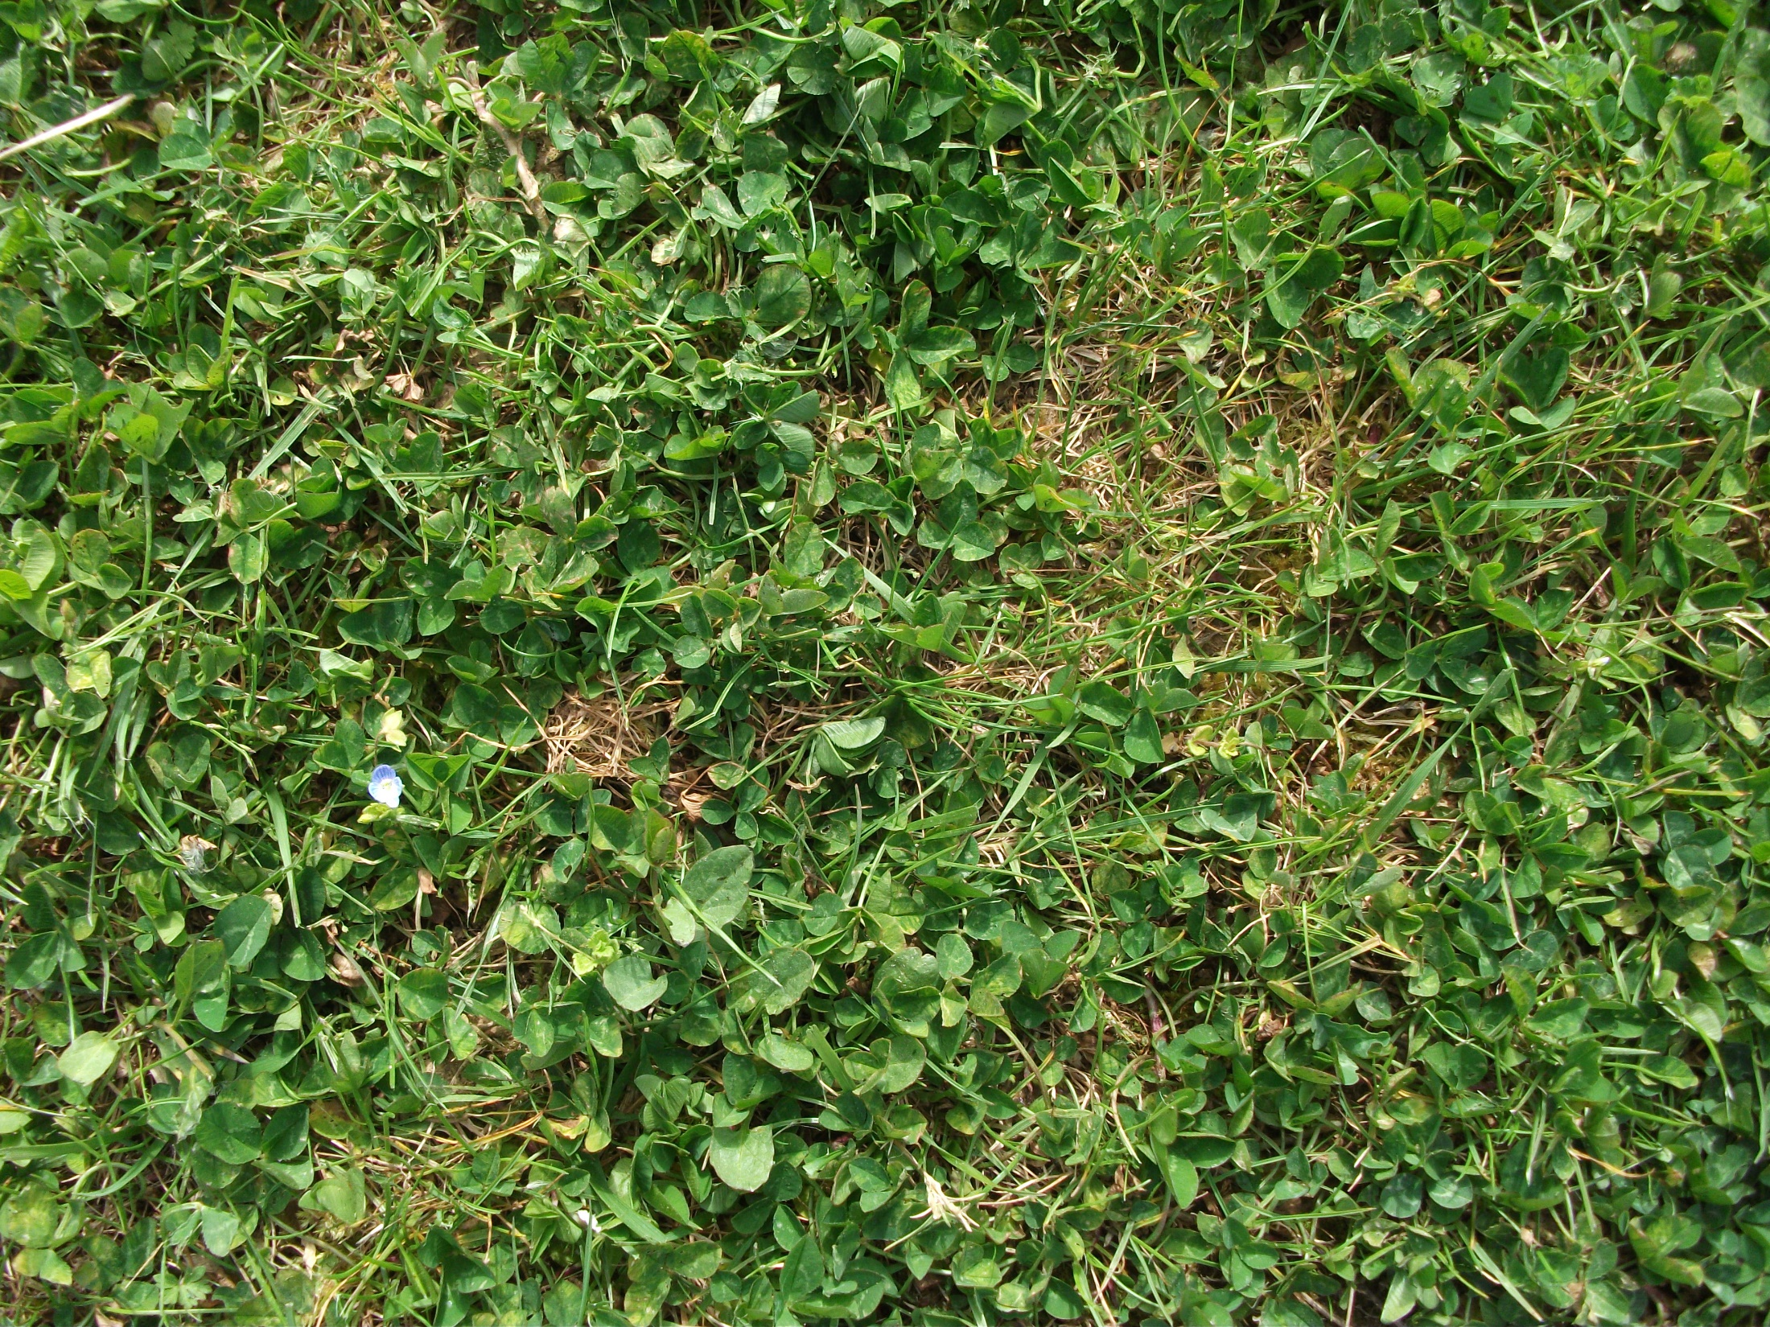
mur végétal des CP de Chavin
2016-2017

Slide 2
La maîtresse nous a montré un petit mur végétal.

Slide 4
Comment fabriquer notre mur végétal? Avec quel matériel?

Slide 5
Les papas et mamans nous ont donné du matériel:

Slide 6
On a fait des plans de la cour pour savoir où mettre notre mur végétal.

Slide 7
nos plans de fabrication

Slide 9
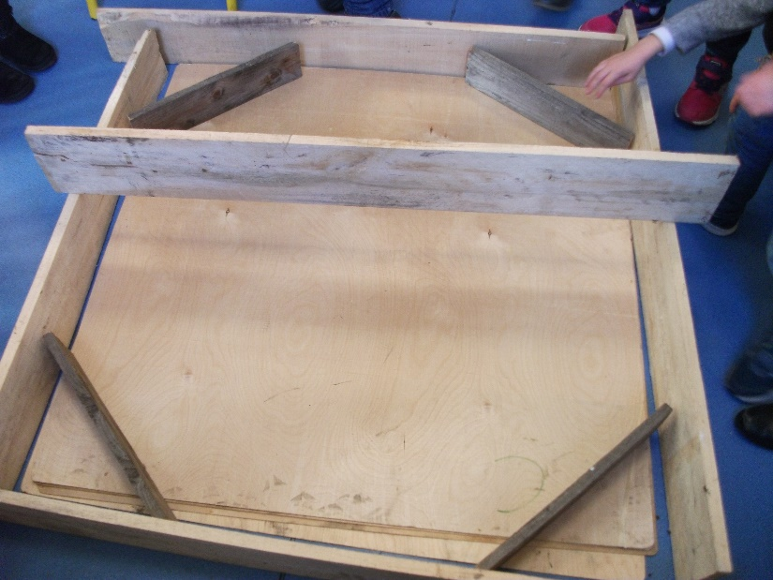
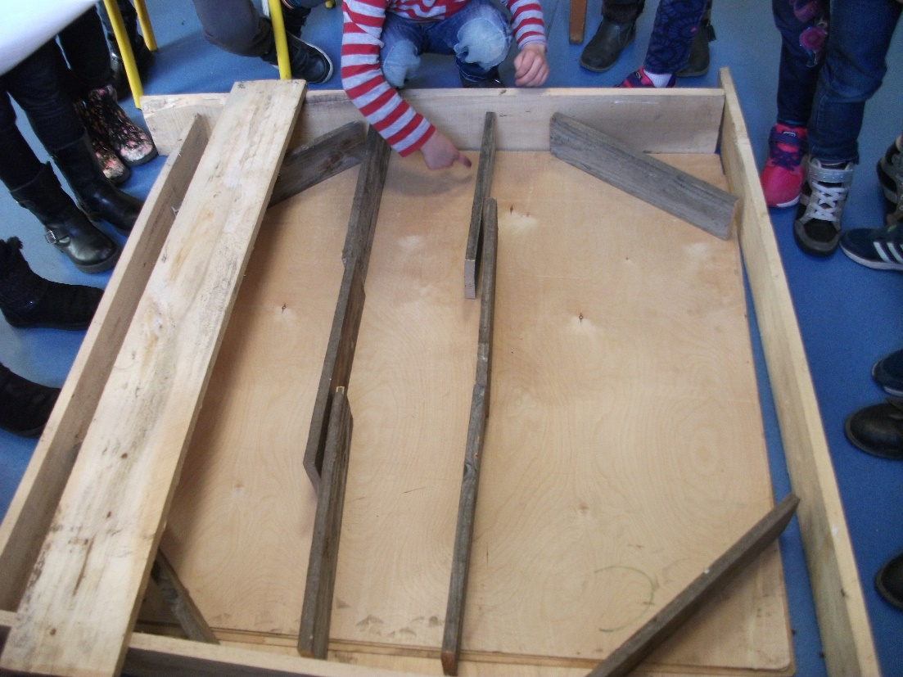
Les premiers essais…

Slide 10
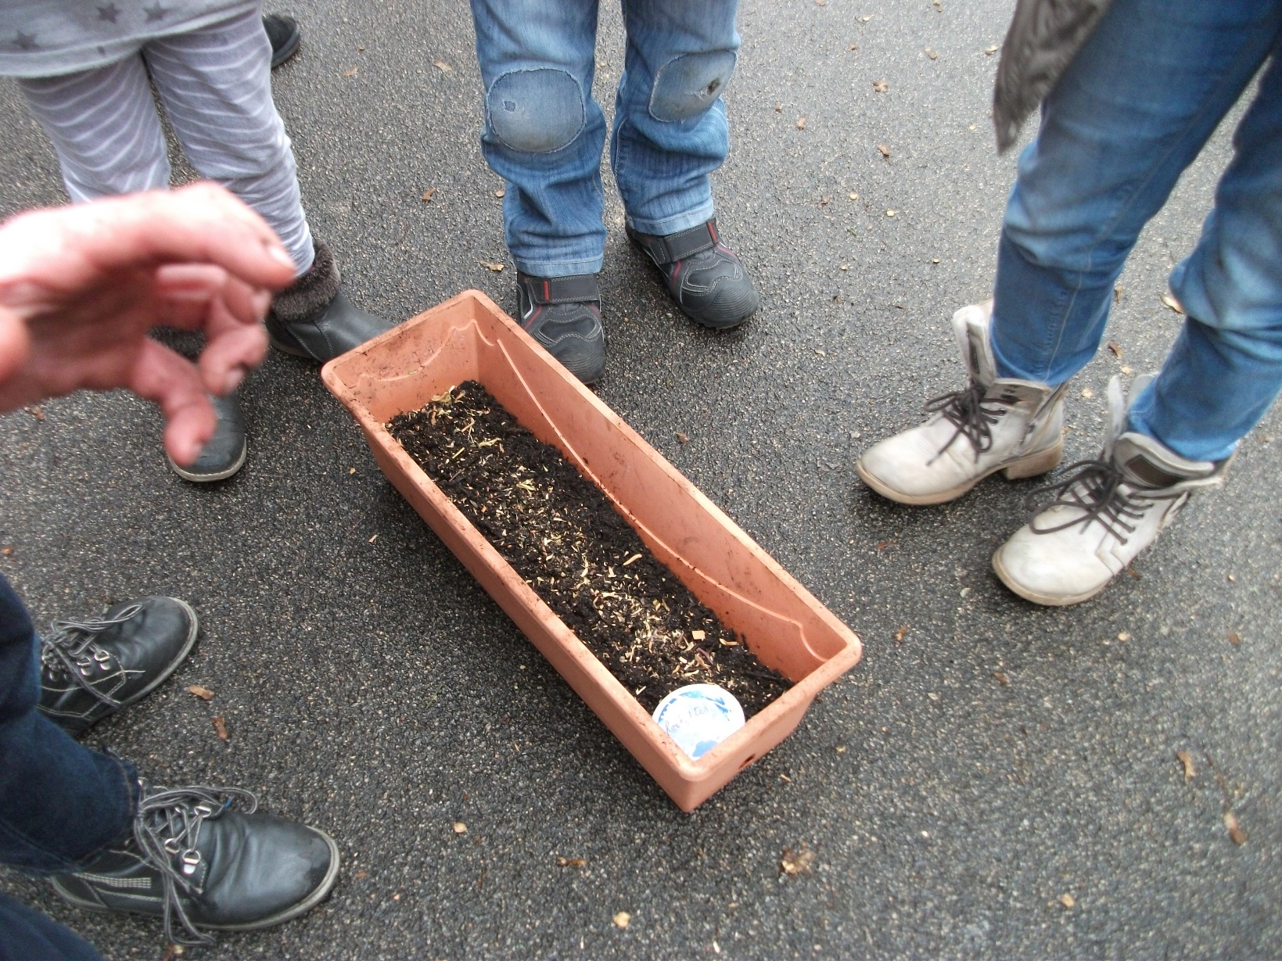
On a semé nos graines (fleurs, légumes, herbes aromatiques et même des pommiers!)

Slide 11
On a fait des tests.
En équipes, nous avons fabriqué des mini murs végétalisés avec des pissenlits pour voir si cela tenait.

Slide 13
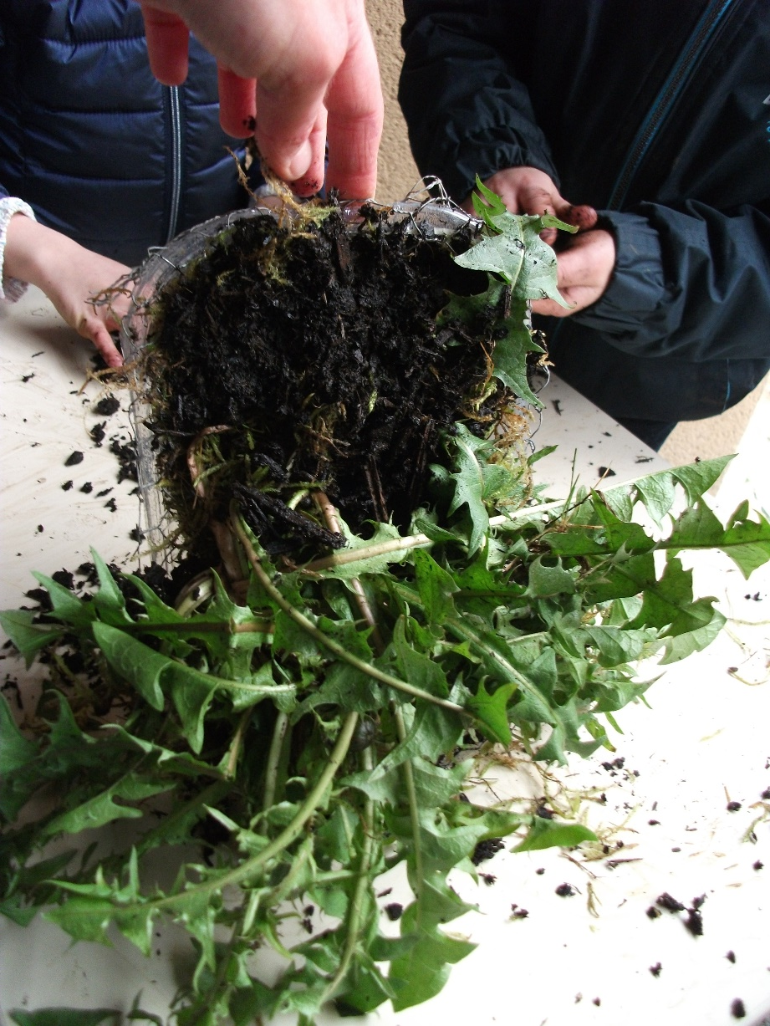
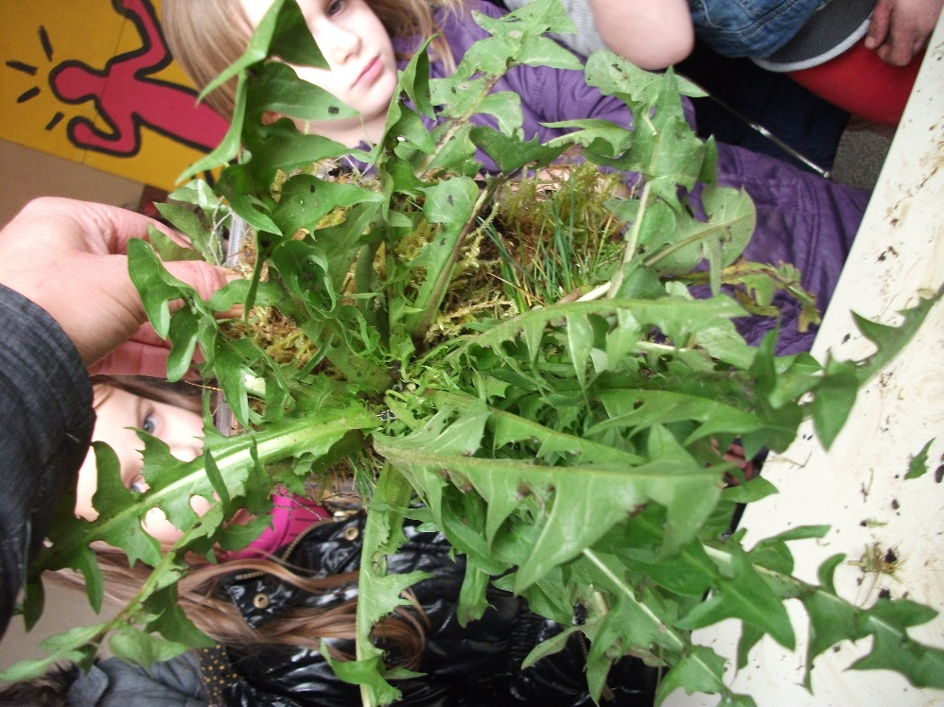
… ça tient en mettant du grillage par-dessus le terreau et en coinçant de la mousse entre le grillage et le terreau.

Slide 14
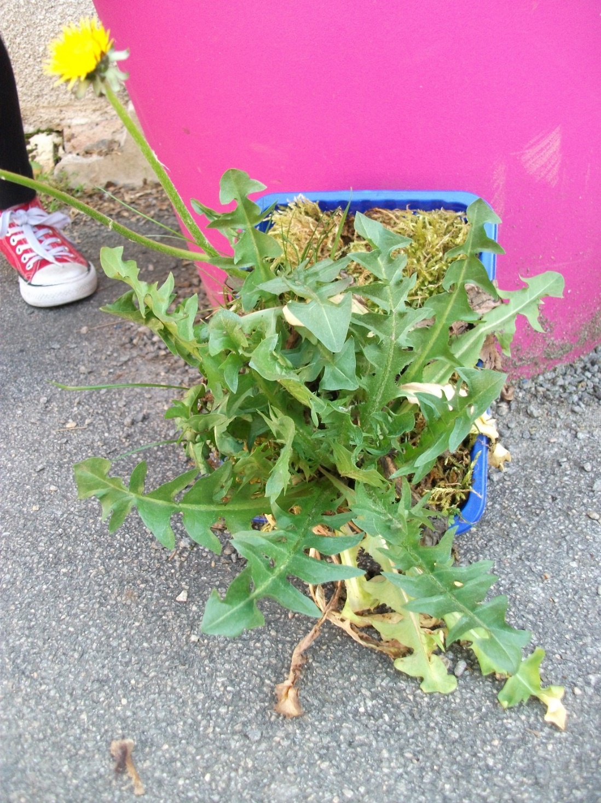
Quelques temps plus tard, nos pissenlits se portent bien et fleurissent.

Slide 15
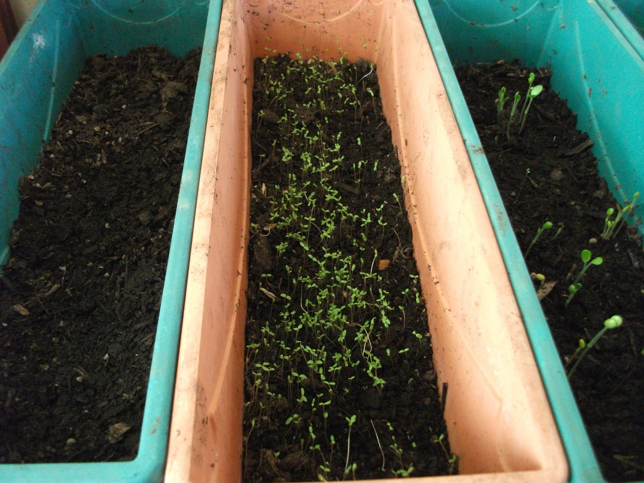
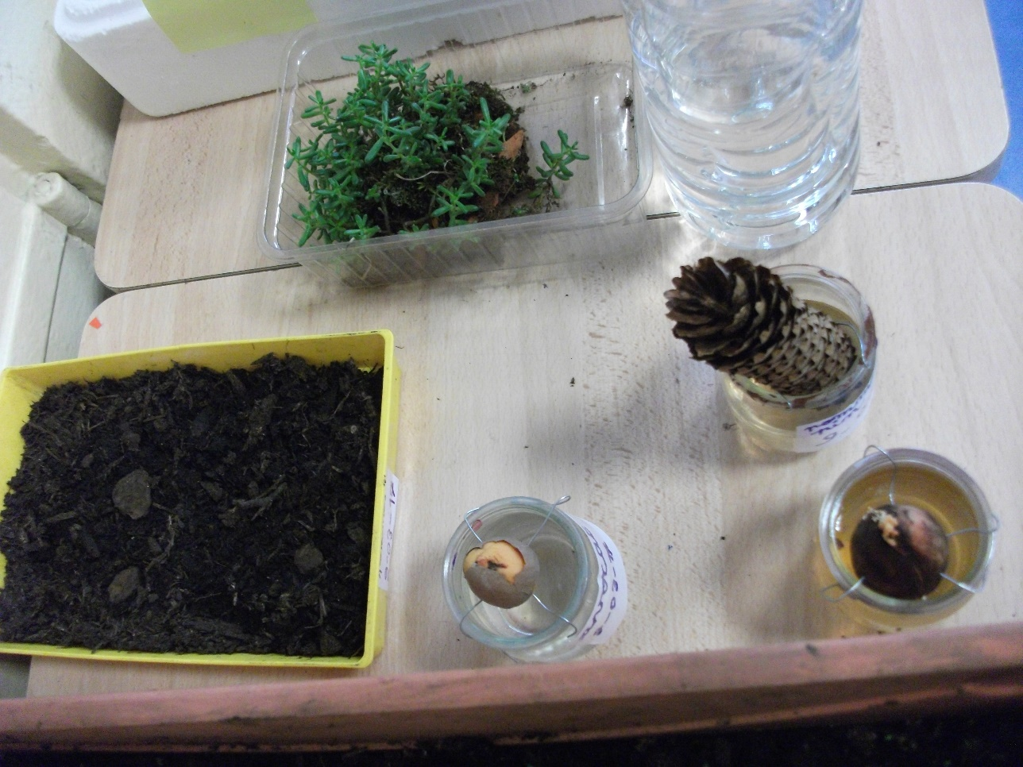
Nos plantes poussent…

Slide 16
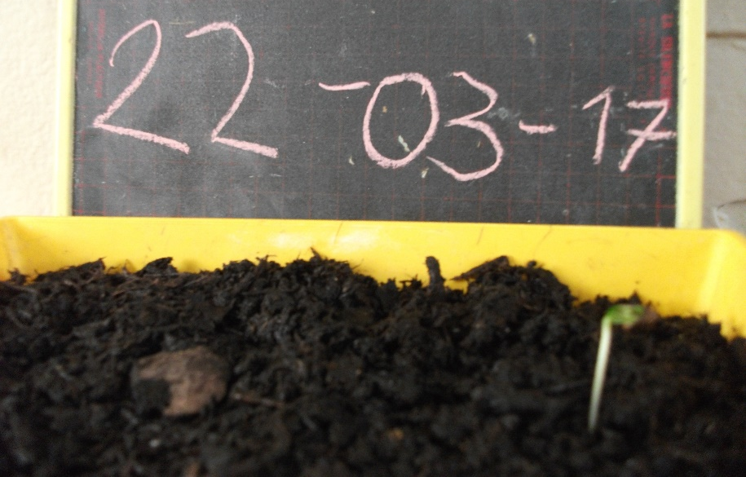
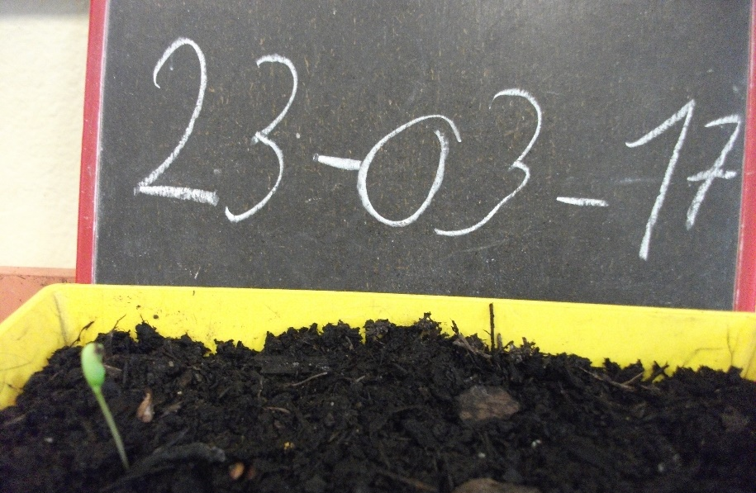
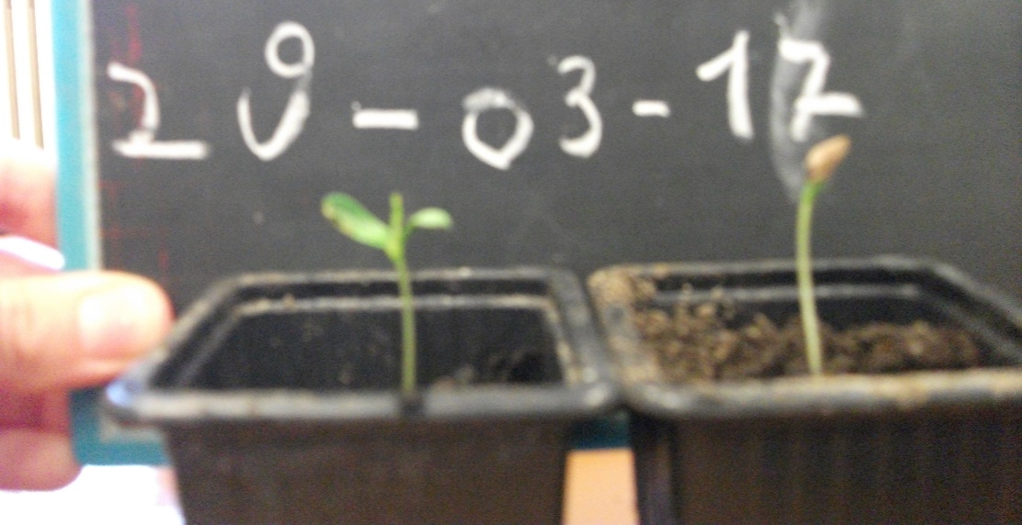
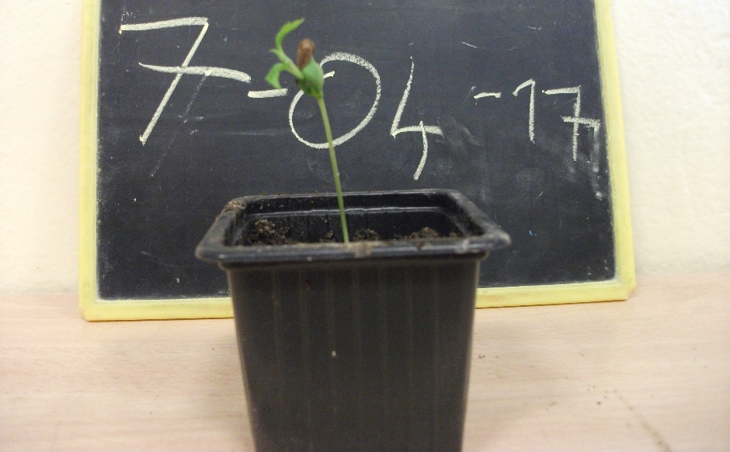
Nos pommiers aussi:

Slide 17
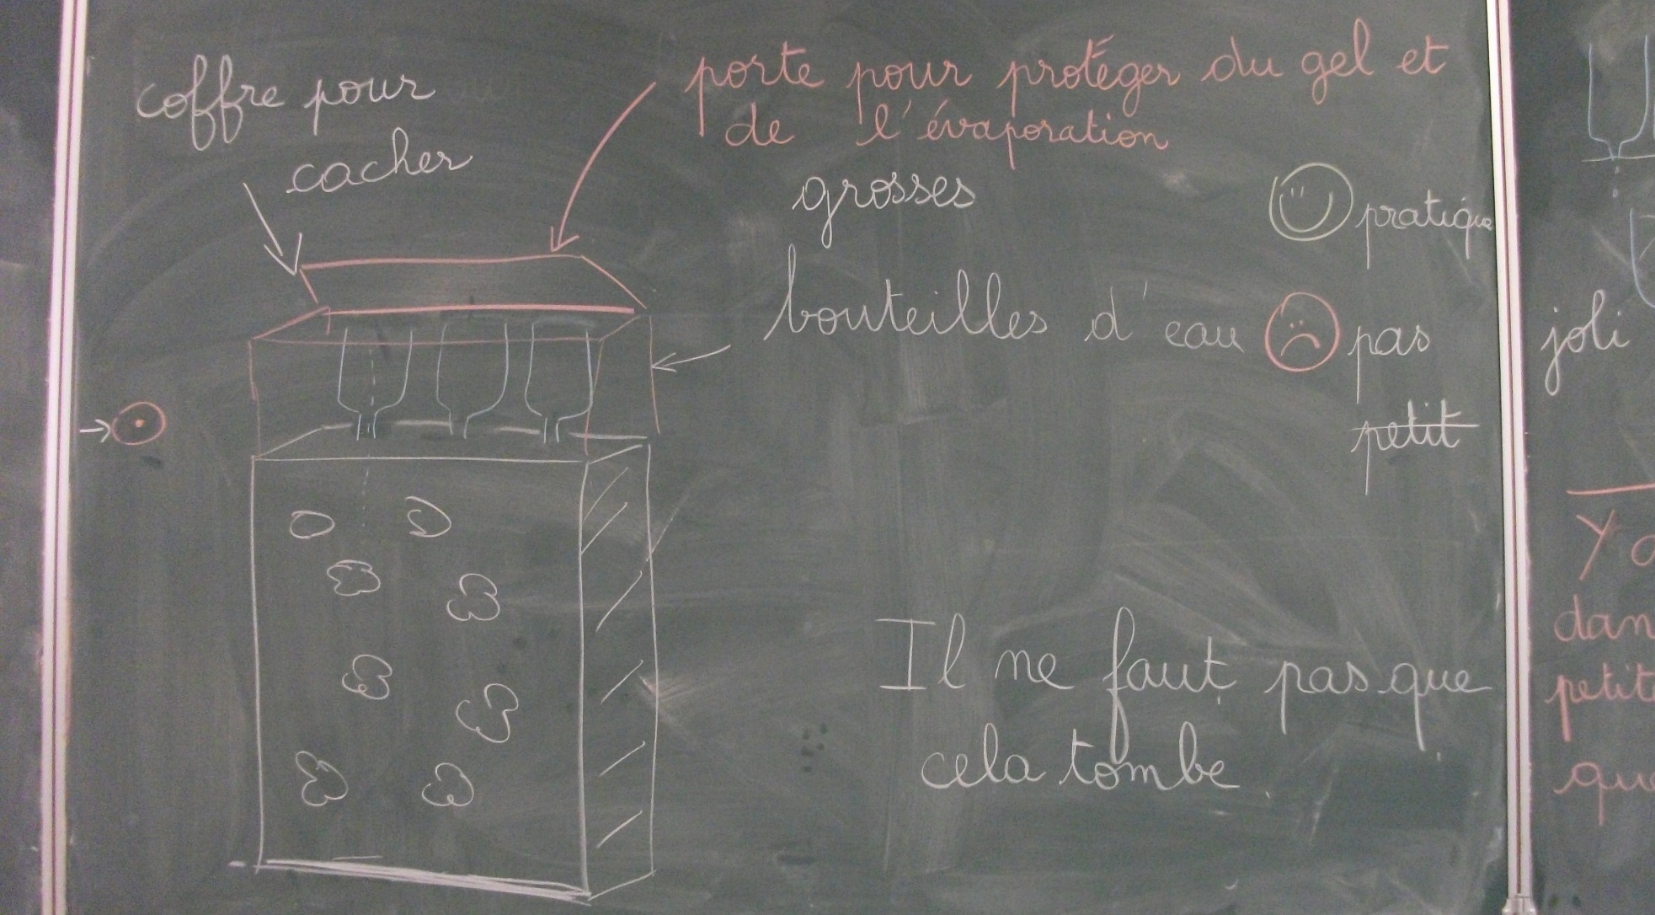
Quel système d’arrosage?

Slide 18
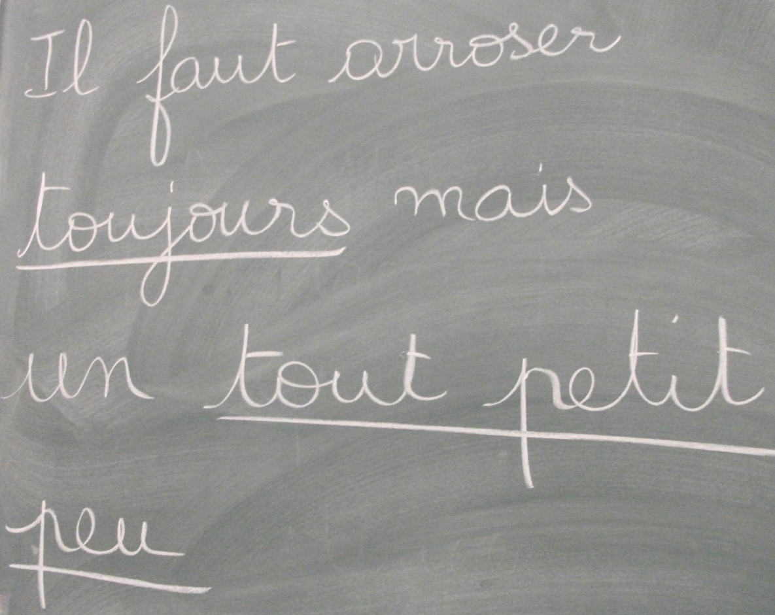

Slide 19
Nous mettrons trois grosses bouteilles d’eau (5 litres) et nous ferons un petit trou dans les bouchons. Cela devrait arroser: - un peu - en continu - tenir assez longtemps pour les « petites » vacances

Slide 20
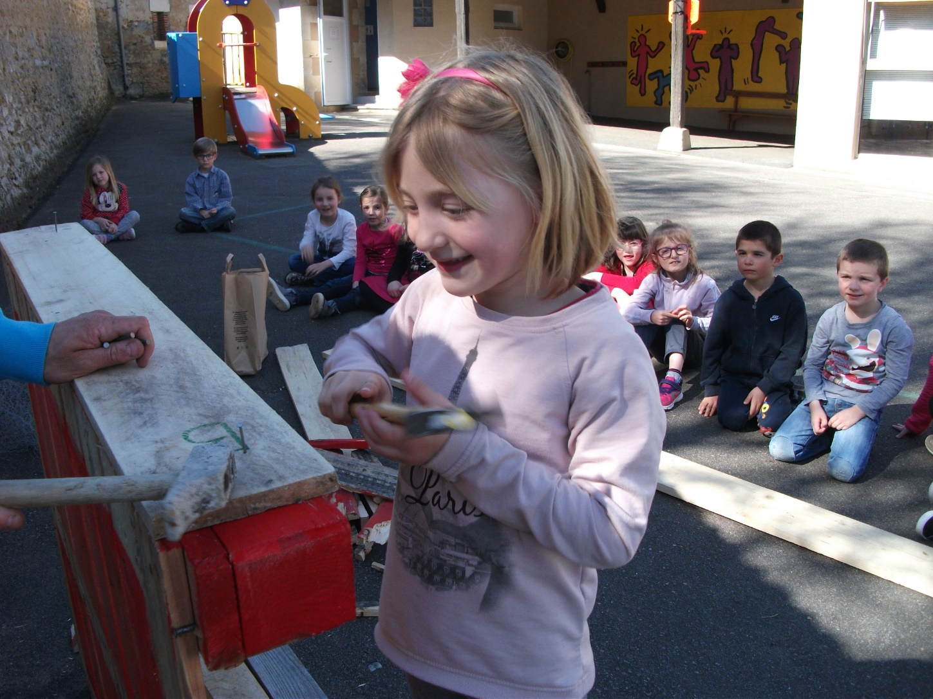
Début de la construction On a décidé de partir d’une palette.
Il faut faire un cadre en planches.

Slide 21
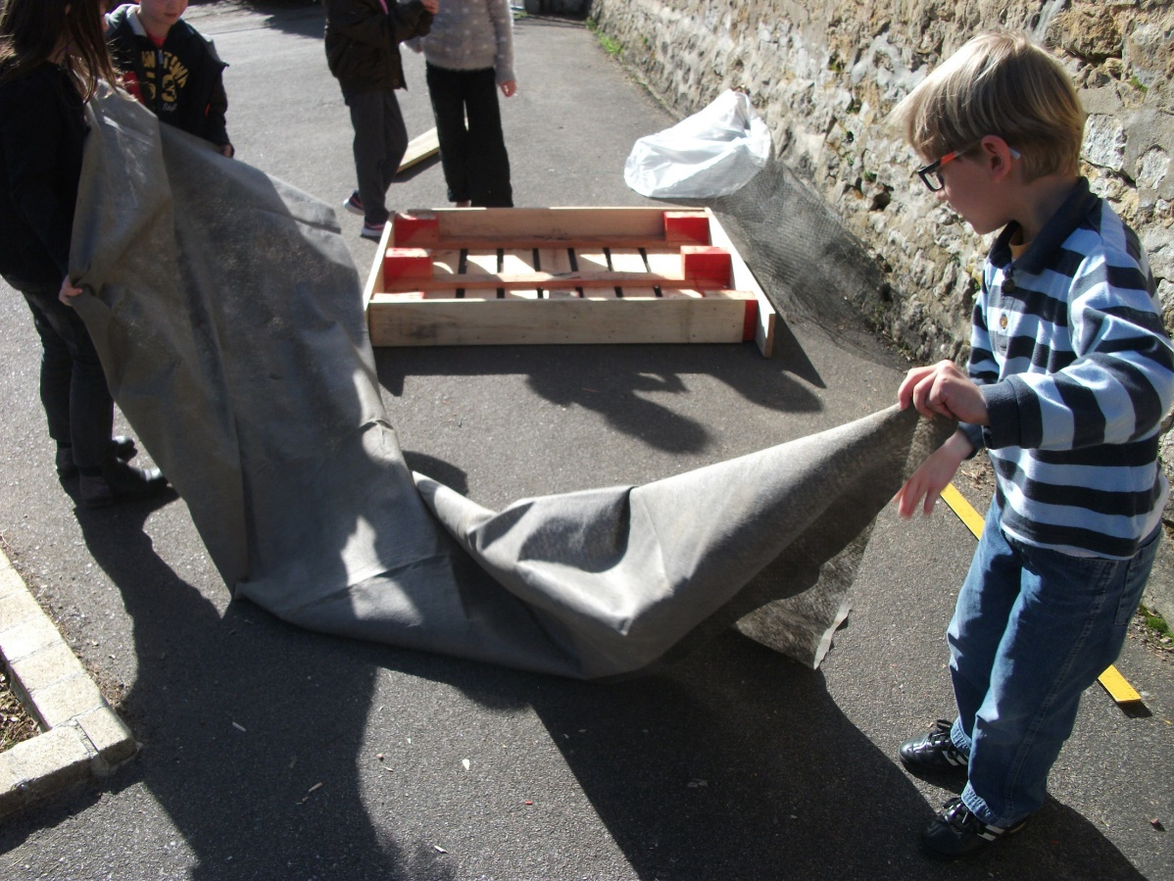
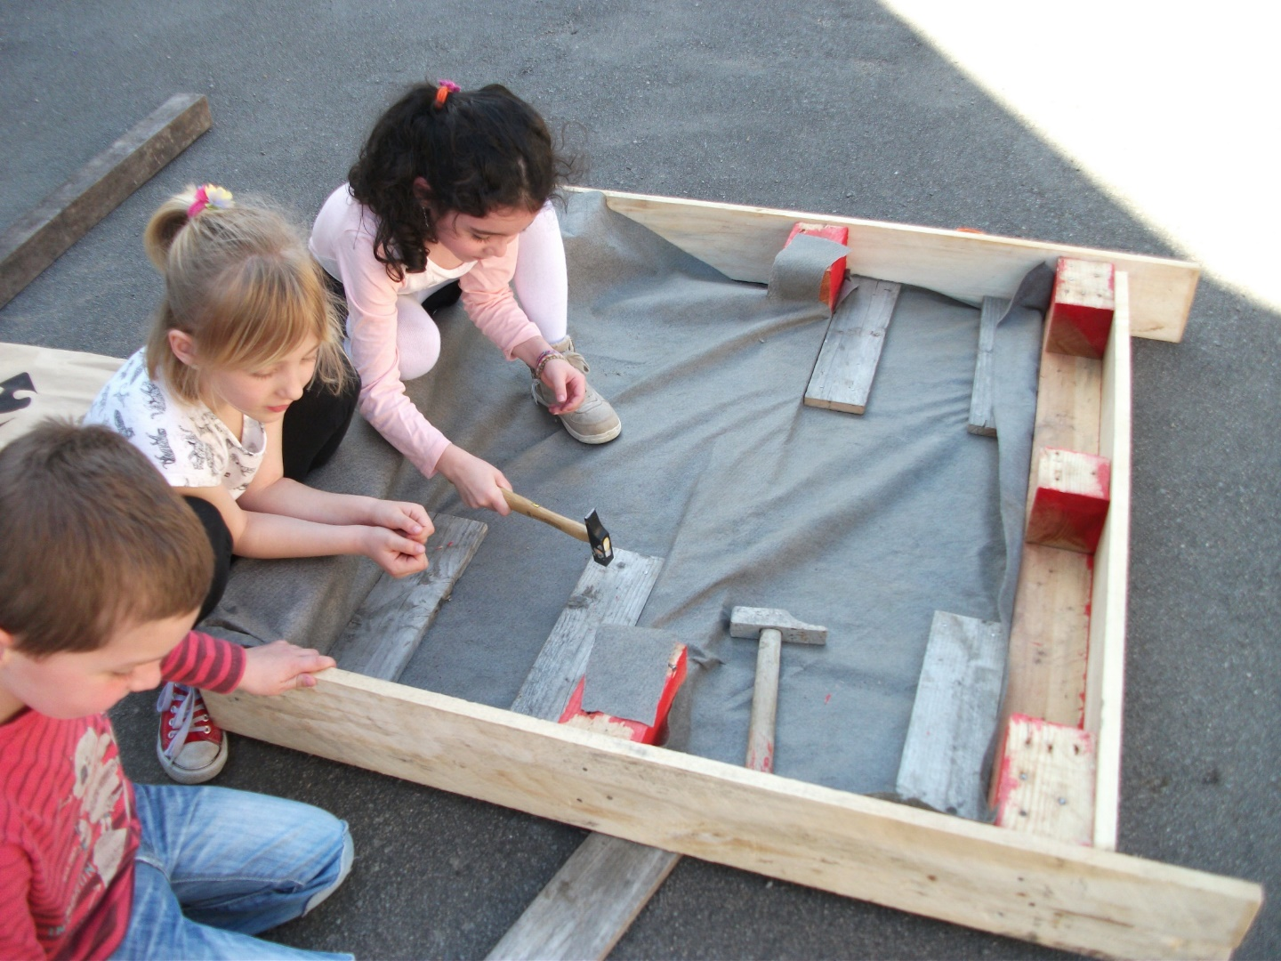
On fixe du tissu géotextile dans le fond pour boucher les trous.

Slide 22
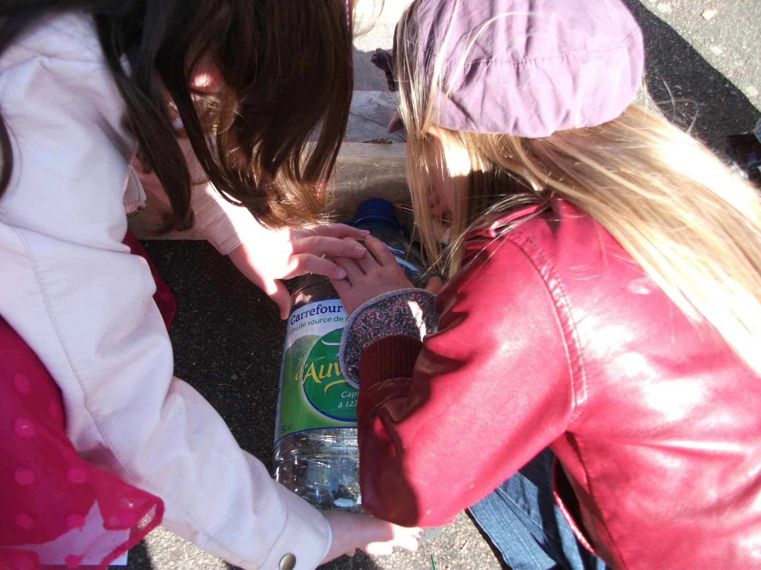
Nous traçons l’emplacement des bouteilles pour l’arrosage.

Slide 23
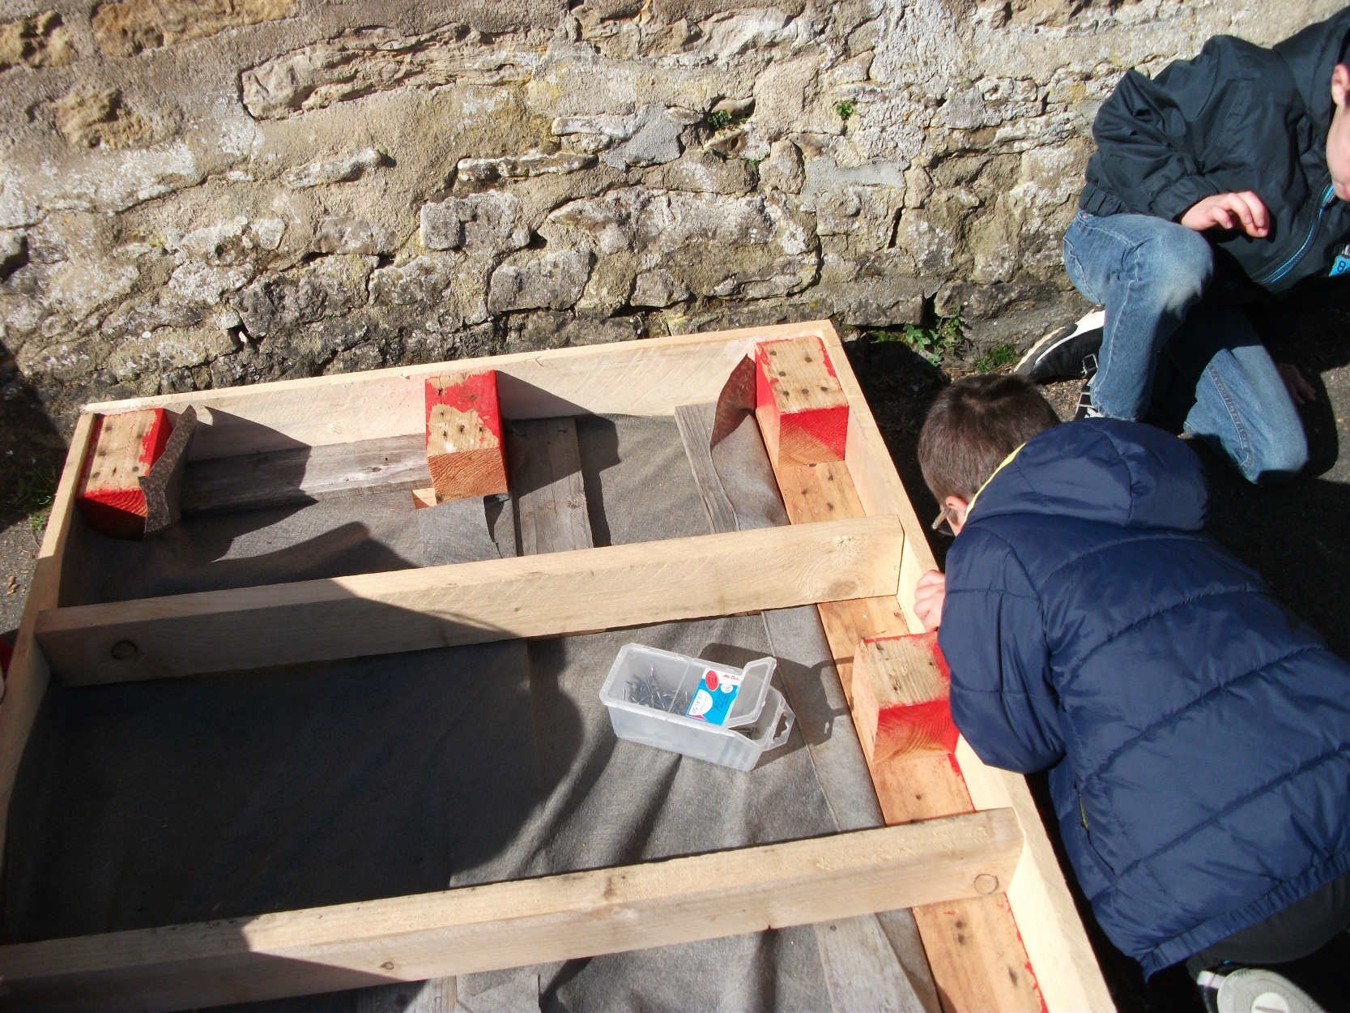
Nous clouons des renforts.

Slide 24
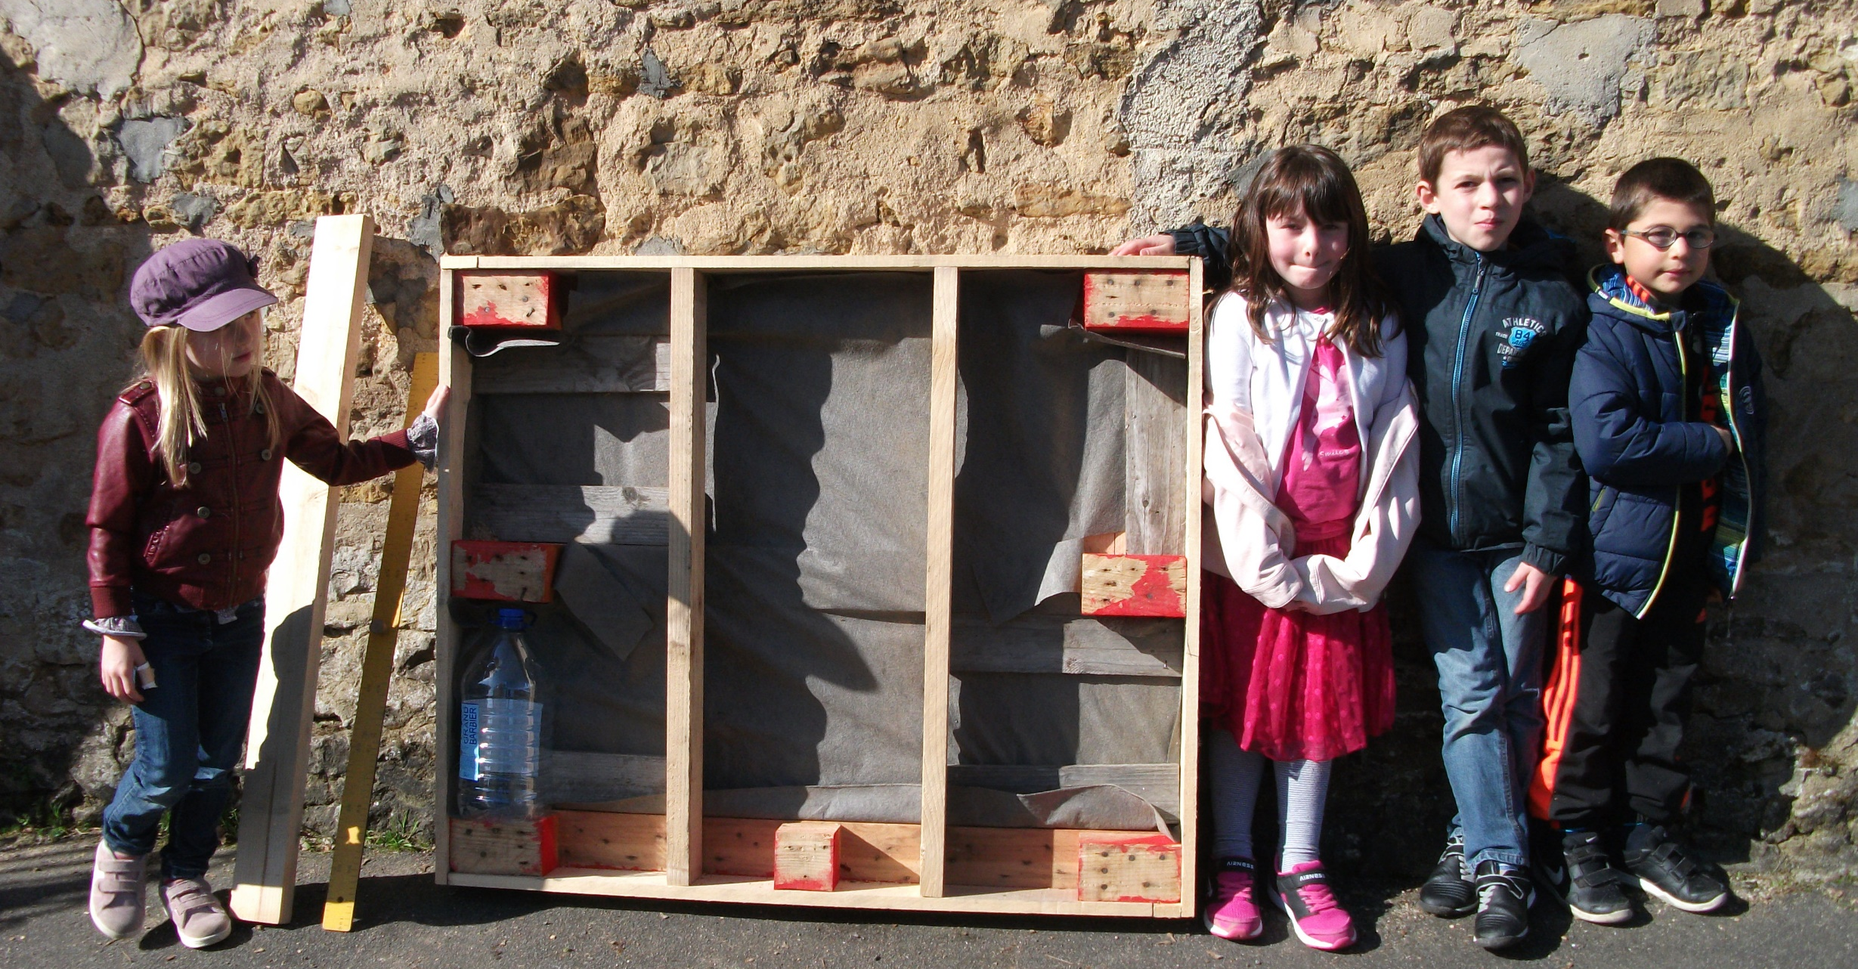

Slide 25
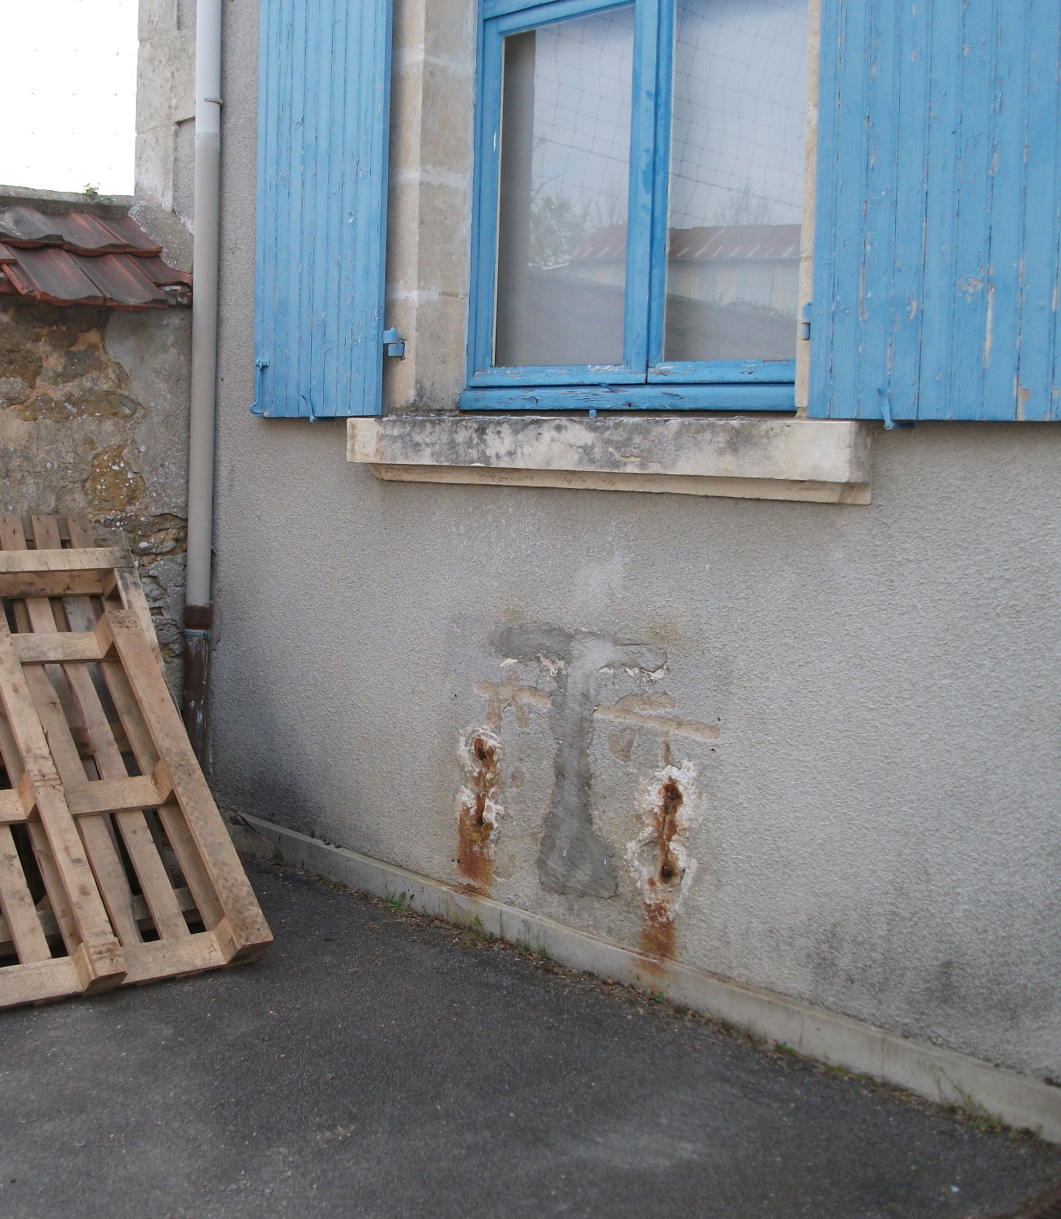
Nous décidons finalement de mettre notre mur végétal ici. On a mesuré, il loge! Il sera un peu au soleil et un peu à l’ombre. Il cachera le mur abimé.

Slide 26
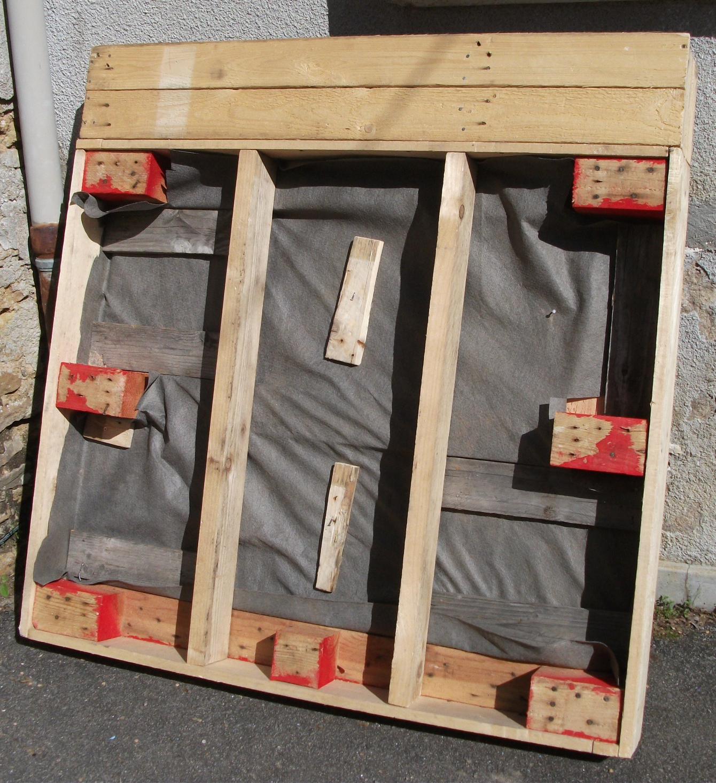
coffre pour cacher le système d’arrosage

Slide 27
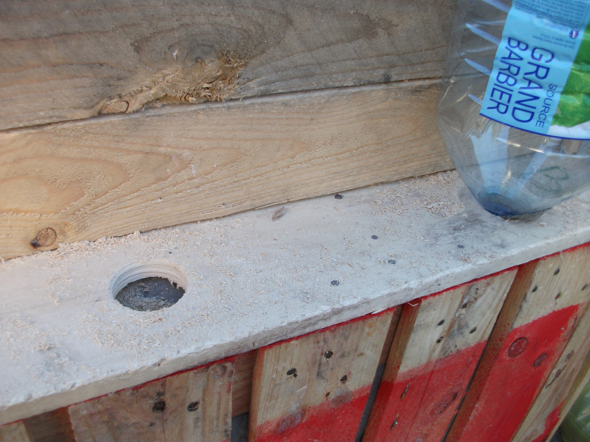
trous pour placer les bouteilles à l’envers
mur vu de derrière

Slide 28
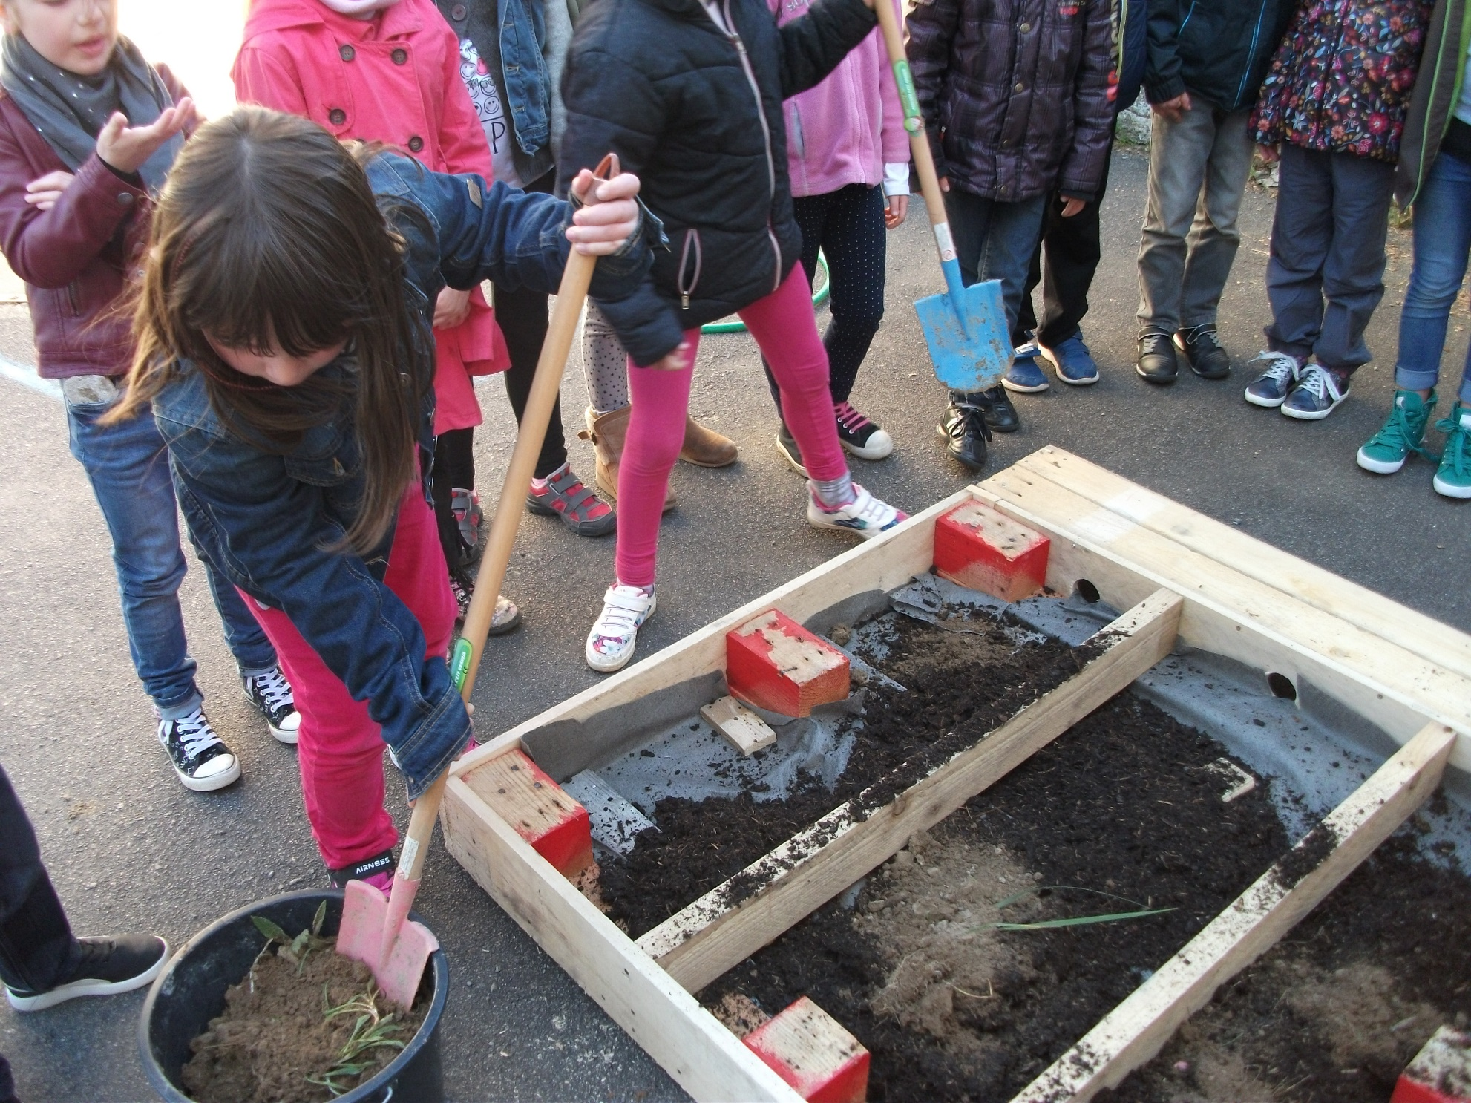
On remplit avec un mélange de terre et de terreau.

Slide 29
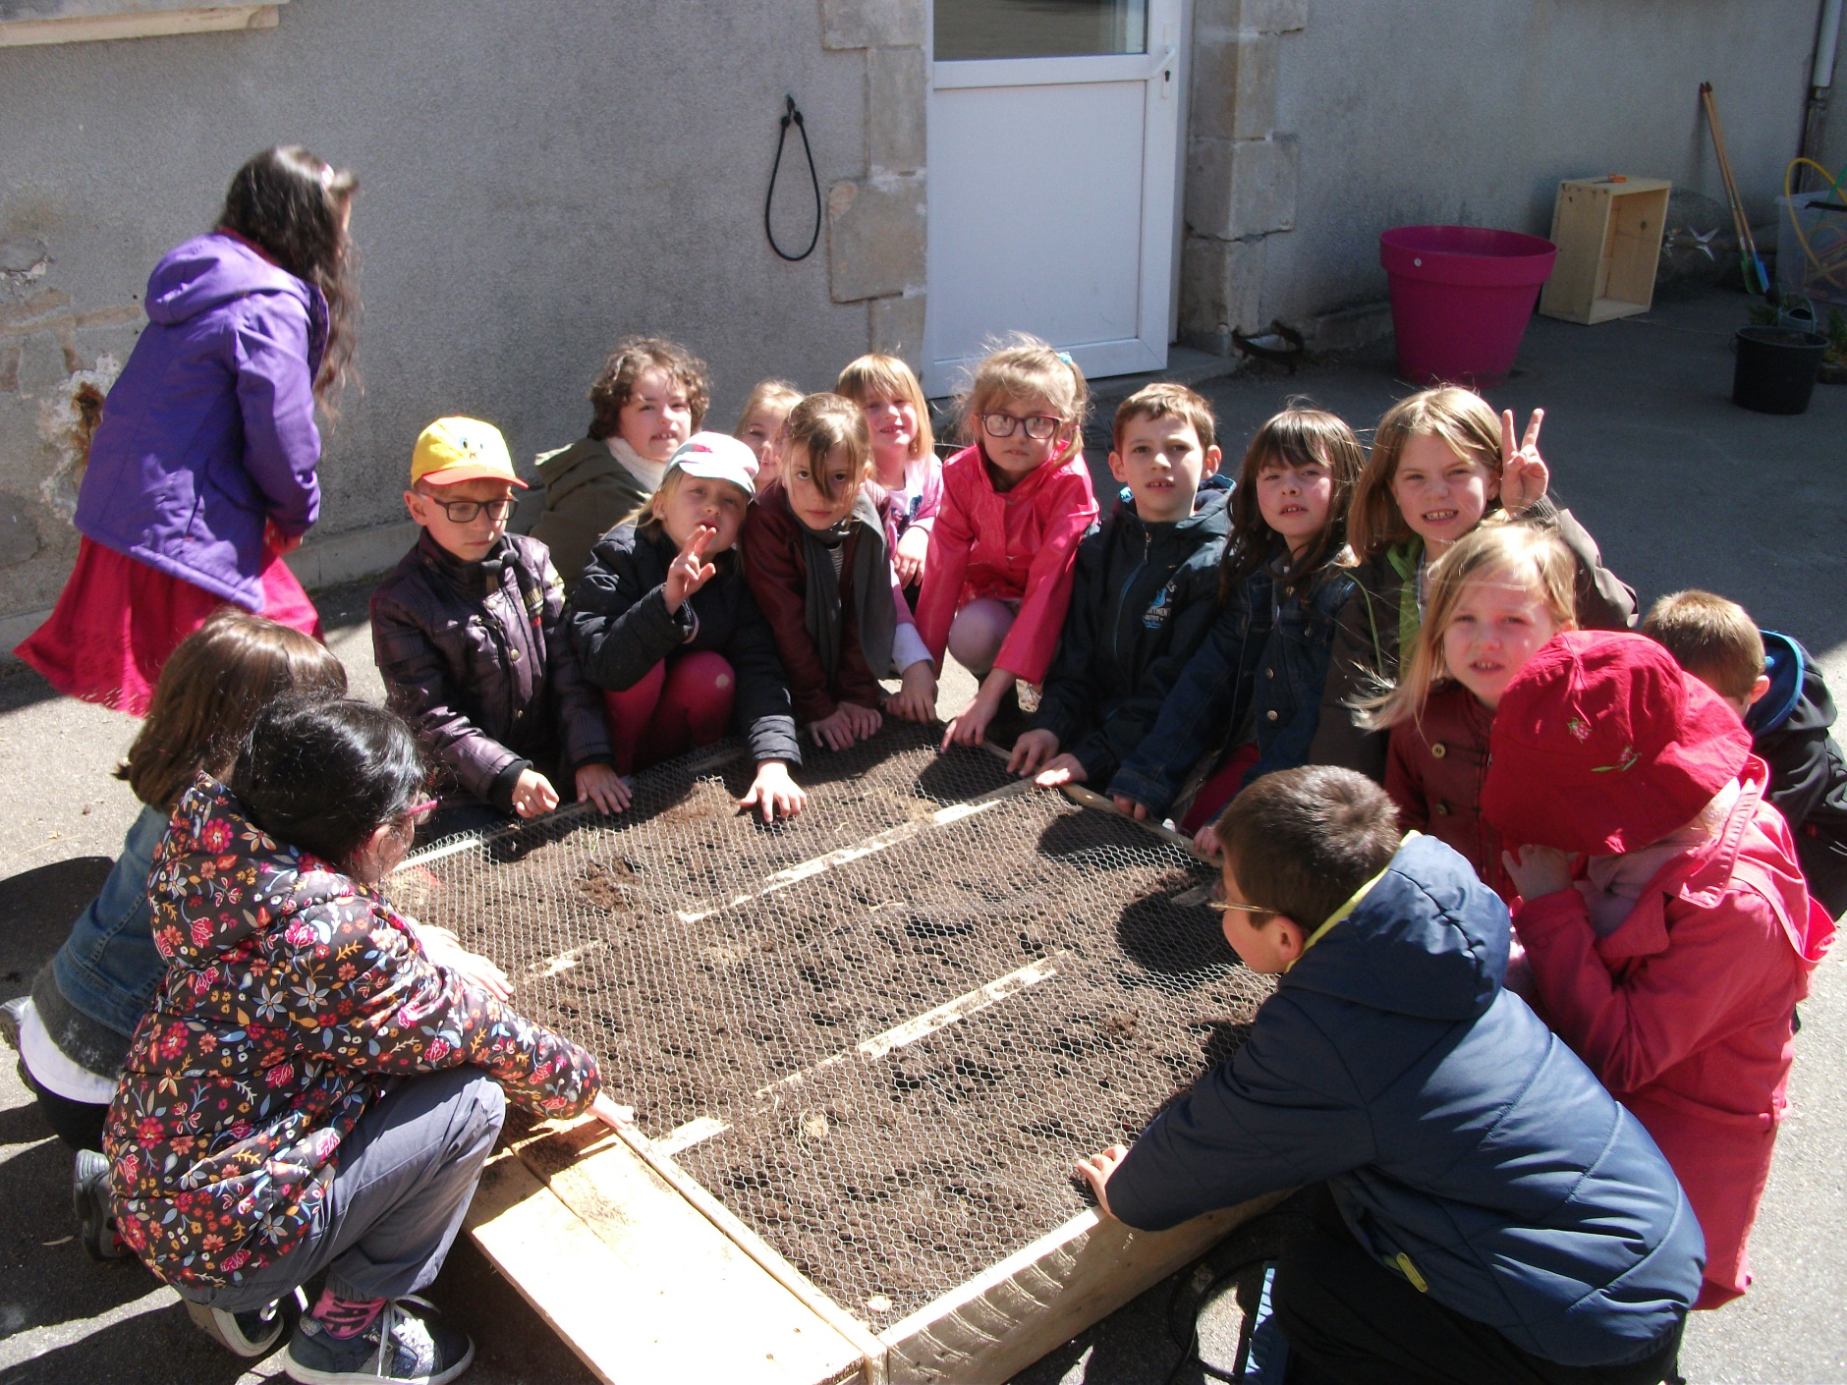
Nous tenons le grillage bien tendu pour que la maîtresse l’agrafe.

Slide 30
On coince de la mousse entre les mailles du grillage.

Slide 31
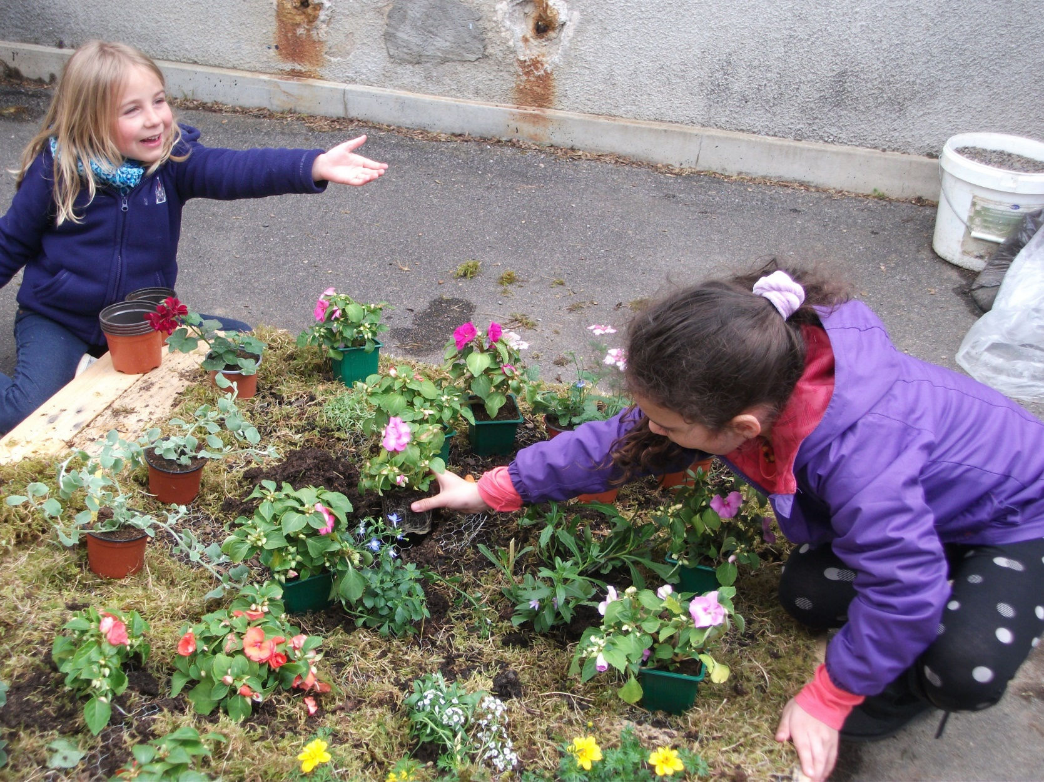
Nos graines n’ont pas bien poussé alors la maîtresse a apporté des plantes.
Il faut:
- choisir comment les disposer
- faire des trous dans le grillage
- planter

Slide 32
Nous plantons aussi dans le mini mur que nous avons apporté aujourd’hui…

Slide 33
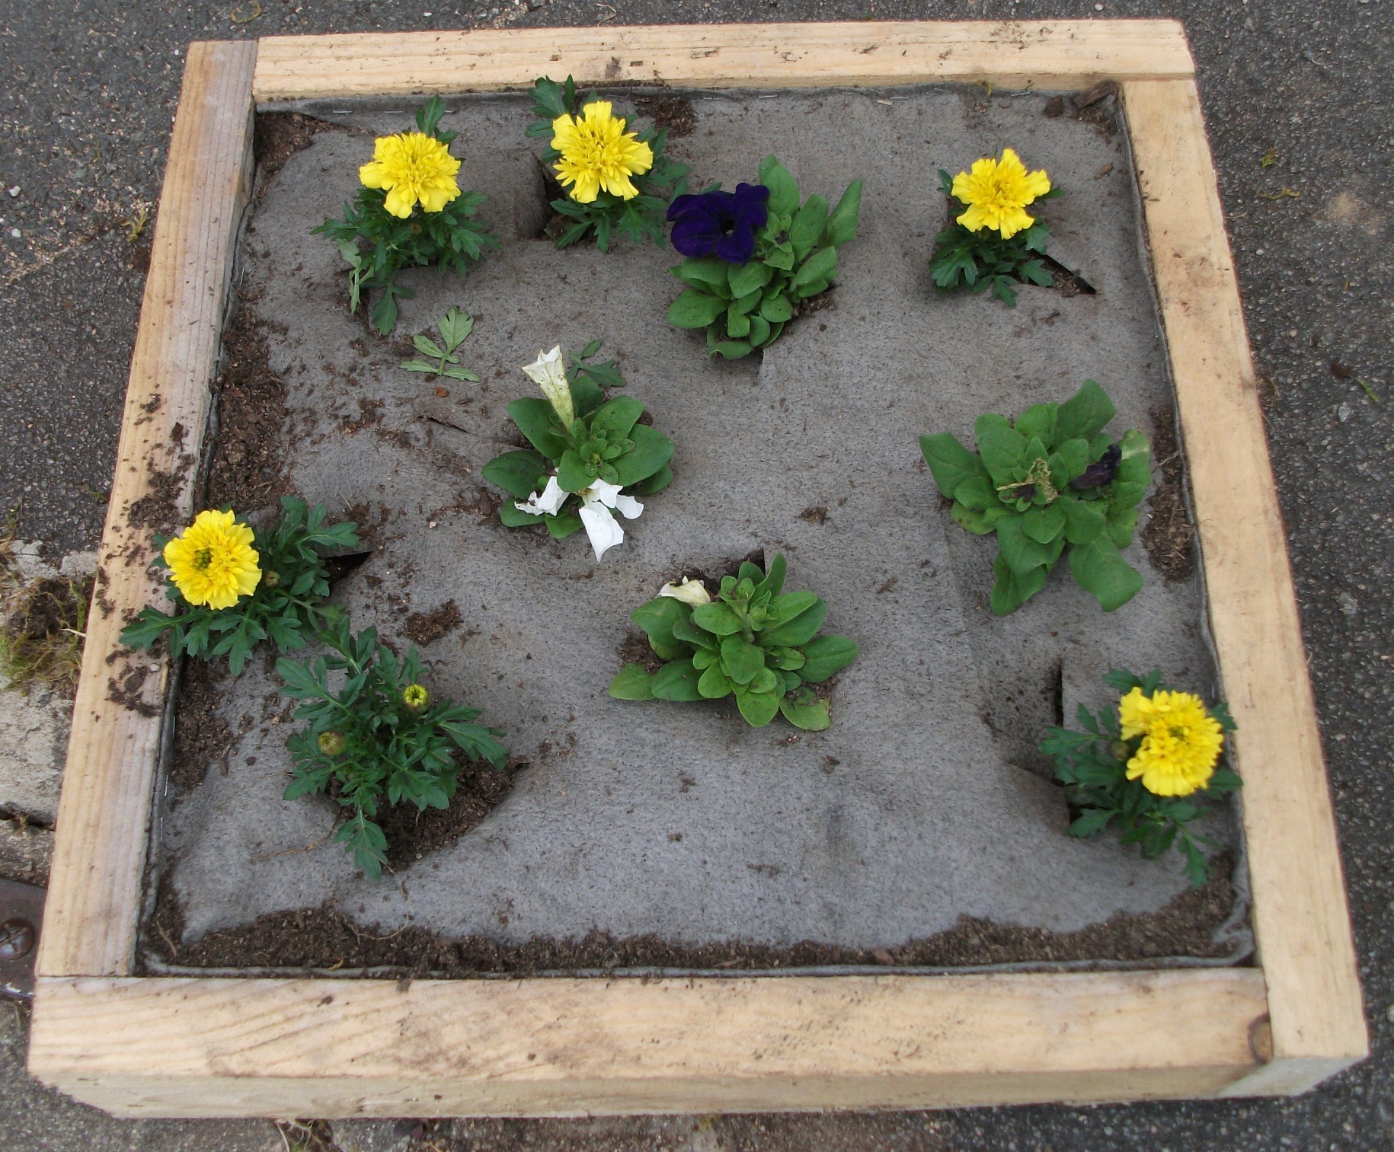
Pour celui-ci nous avons essayé une autre technique en agrafant du tissu géotextile.

Slide 34
Et voilà notre mur fini mais toujours posé au sol.

Slide 35
Notre mur est terminé!

Slide 36
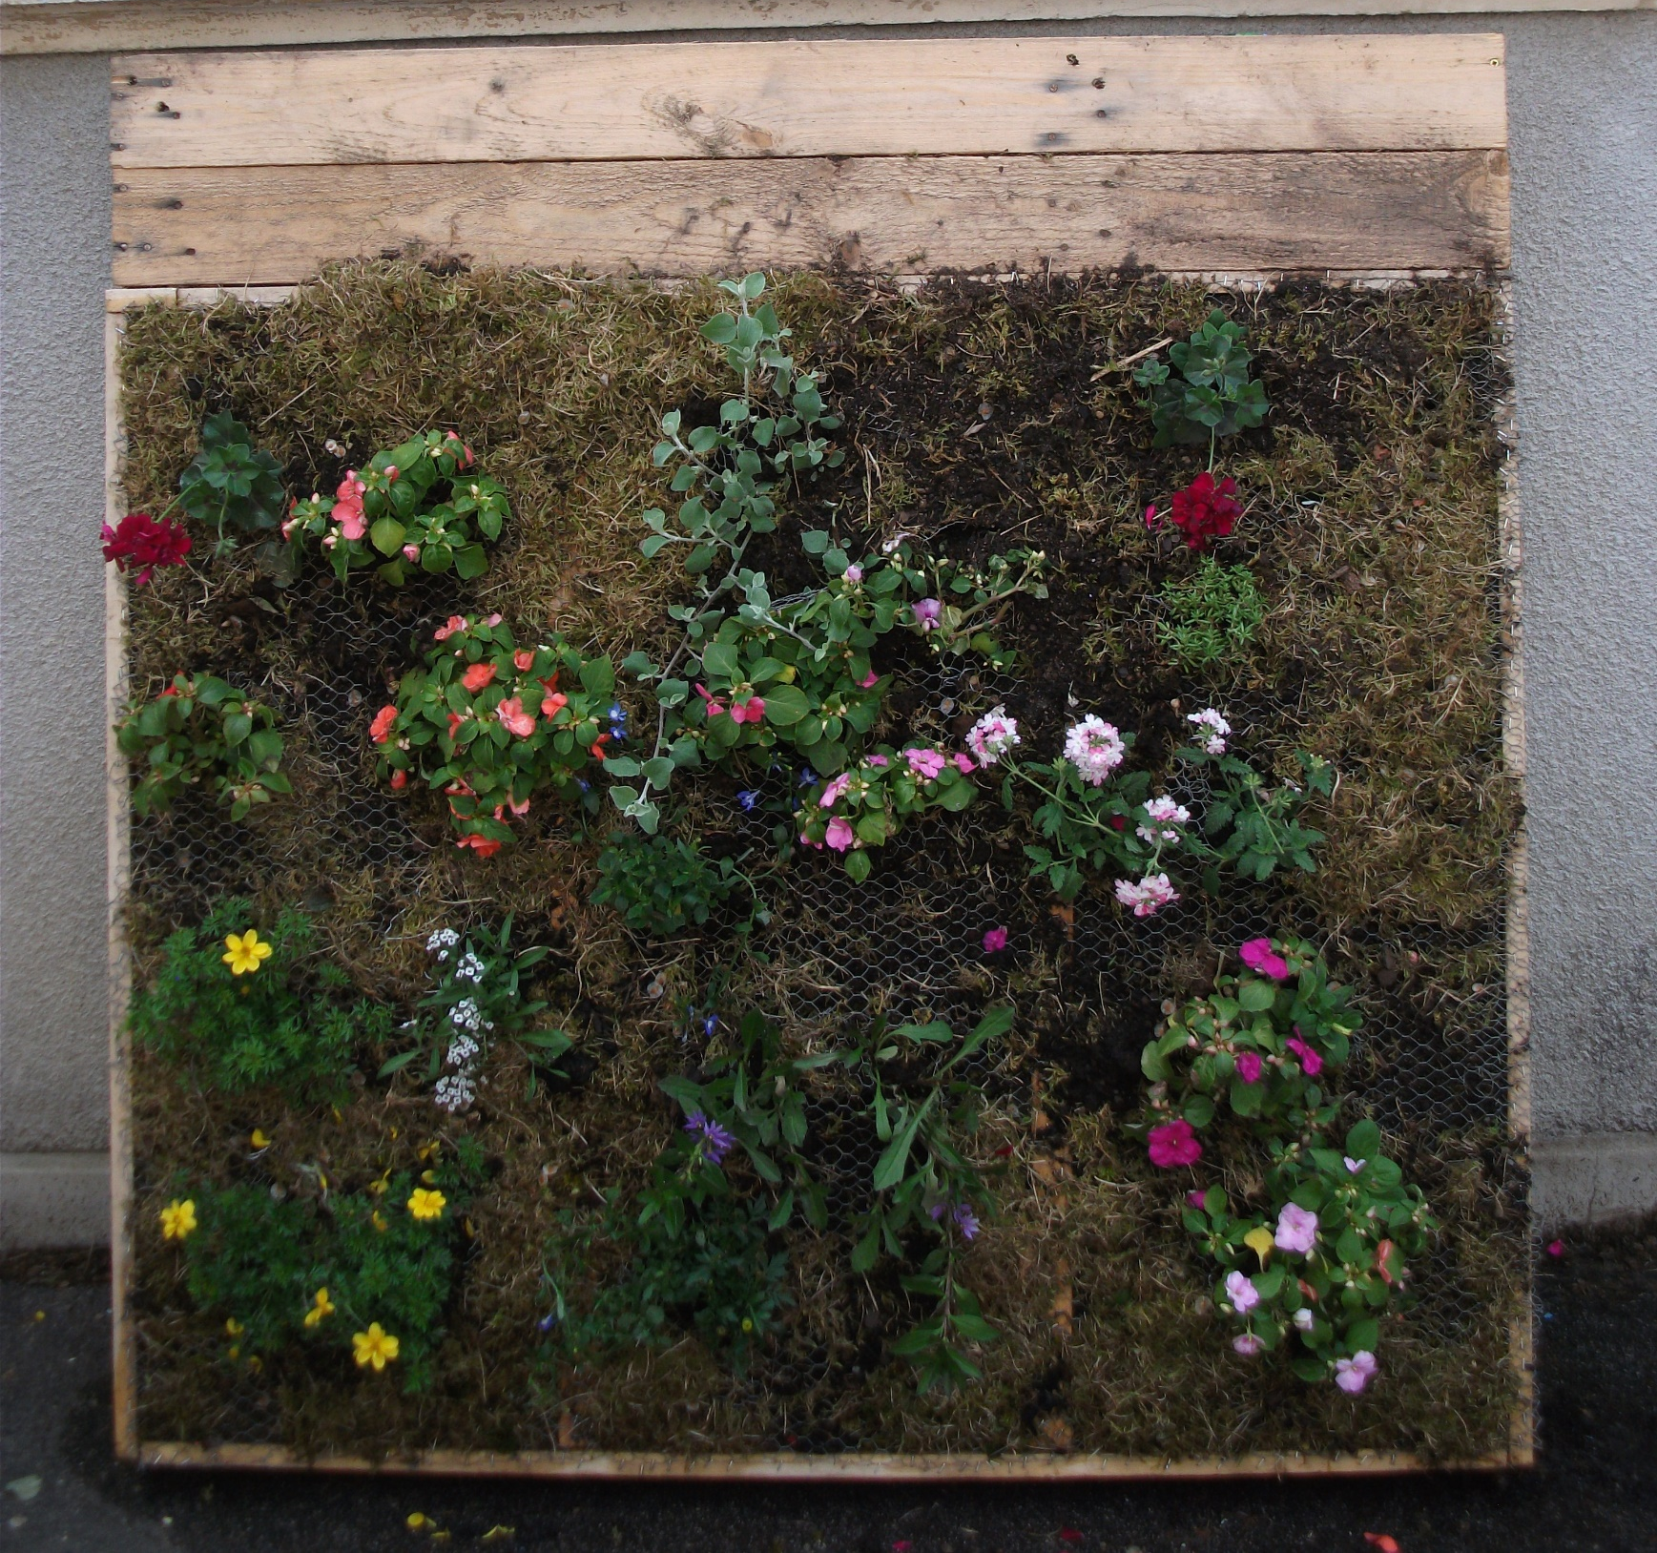

Slide 37
gnaphalium
géranium
verveine
pétunia
lobularia
impatience
bidens
scaevola

